Slide 1
Metodologi Pembelajaran Berbasis KKNI-SNPT
(Outline dan RPS)
Oleh:
Rahman Helmi
Rabiatul Adawiah

Slide 2
COURSE DESIGN PROCESS
CONTENT
EVALU-ATION
COMPE-TENCY
LEARNING
STRATEGY

Slide 3
STANDAR NASIONAL PENDIDIKAN TINGGI
STANDAR ISI
STANDAR KOMPETENSI LULUSAN
STANDAR PENILAIAN
LEARNING
STANDAR PROSES

Slide 4
Perceptions Students Have
Apa itu KKNI?
Mengapa KKNI dibuat?
Bagaimana penerapan KKNI?
Apa itu SNPT (SN Dikti)?
Mengapa SNPT dibuat?
Bagaimana penerapan SNPT?
Apa hubungan KKNI dan SNPT?
Apa Hubungan KKNI dan SNPT dengan Prodi?
Apa hubungan KKNI dan SNPT dengan Matakuliah Anda?

Slide 5
BEBERAPA ATURAN BARU semenjak 2012 keMENDIKBUD UNTUK PT
Peraturan Presiden No. 8/2012: KKNI
UU No. 12/2012: UU DIKTI
PP no. 14/2013: Pengelolaan Pendidikan Tinggi
Permendikbud 73/2013 tentang implementasi KKNI
Permendikbud 49/2014 tentang SNPT
Permendikbud 50/2014 tentang SPMPT
Permendikbud 81/2014 tentang IJASAH, transkrip dan SKPI
Permendikbud 87/2014 tentang Akreditasi
Permendikbud 95/2014 tentang Pendirian, perubahan dan pembubaran PT

Slide 6

KERANGKA KUALIFIKASI NASIONAL INDONESIA
Indonesian Q ualification Framework
Peraturan Presiden no 8 tahun 2012
Tanggal 17 Januari 2012

Slide 7
APA ?
KKNI
MERUJUK PERPRES
9
Kerangka Kualifikasi Nasional Indonesia, yang selanjutnya disingkat KKNI, adalah kerangka penjenjangan capaian pembelajaran (Learning outcomes) yang dapat menyetarakan, luaran bidang pendidikan formal, nonformal, informal, atau pengalaman kerja dalam rangka pemberian pengakuan kompetensi kerja sesuai dengan struktur pekerjaan di berbagai sektor
Jenjang kualifikasi adalah tingkatan capaian pembelajaran yang disepakati secara nasional, disusun berdasarkan ukuran pencapaian proses pembelajaran yang diperoleh melalui pendidikan formal, nonformal, informal, atau pengalaman kerja
KKNI merupakan perwujudan mutu dan jati diri Bangsa Indonesia terkait dengan sistem pendidikan nasional dan pelatihan yang dimiliki negara Indonesia
KKNI terdiri dari 9 (sembilan) jenjang kualifikasi, dimulai dari Kualifikasi I sebagai kualifikasi terendah dan Kualifikasi IX sebagai kualifikasi tertinggi
8
7
6
5
4
3
2
1

Slide 8
Level lulusan pendidikan tinggi
KKNI
S3 (Terapan)
Spesialis
Profesi
S3
9
S2 (Terapan)
8
S2
7
D IV
6
S1
D III
5
D II
4
D I
3
SMK
2
SMA
1

Slide 9
CONCEPT MAP
Konsep-konsep pokok (ide-ide abstrak).
Hubungan-hubungan yang mengkaitkan satu konsep dengan yang lainnya.
Diagram/ peta yang merepresentasikan hal-hal yang paling penting.
Ide berasal dari psikologi kognitif.

Slide 10
Statistik
membahas
Sampel
populasi
Didapat
D a t a
menentukan
dibuat
Analisis
korelasional
menentukan
Distribusi
frekuensi
Variabilitas
dihitung
dilakukan
Analisis
komparasional
dihitung
Masalah
Rata-rata
menentukan

Slide 11
Langkah-Langkah
Pembuatan Concept Map
Brainstorming
Tentukan 6-8 konsep besar/utama
Buat gambar
Hubungkan konsep-konsep
Beri label

Slide 12
Dosen
memiliki
Idealisme
Keterbatasan waktu
Banyak Tg Jawab
kdg menimbulkan
menuntut adanya
Konflik
Manajemen Waktu
bisa mengakibatkan
termasuk menentukan
Stres
Hemat Waktu
Prioritas
Pelimpahan Wewenang
menuntun
bisa jadi
Dpt terjadi karena
Prioritas Dosen
Hemat Waktu
Prioritas pimpinan

Slide 13
Statistik
membahas
Sampel
populasi
Didapat
D a t a
menentukan
dibuat
Analisis
korelasional
menentukan
Distribusi
frekuensi
Variabilitas
dihitung
dilakukan
Analisis
komparasional
dihitung
Masalah
Rata-rata
menentukan

Slide 14
Feedback Concept Map
Apakah konsep-konsep tersebut besar/ mayor/abstrak?
Apa hubungan antara “X” dan “Y”?
Apa yang terjadi jika:
a. Anda memindahkan “X”
b. Anda memindahkan “Y”
c. Anda mengubah arah dari hubungan- hubungan tersebut?
4. Apakah bentuk concept map ini yang terbaik?

Slide 15
DESAIN KOMPETENSI
CONTENT
EVALUATION
LEARNING
COMPETENCY
STRATEGY

Slide 16
STANDAR NASIONAL PENDIDIKAN TINGGI
STANDAR ISI PEMBELAJARAN
STANDAR KOMPETENSI LULUSAN
STANDAR PENILAIAN
PEMBELAJARAN
LEARNING
STANDAR PROSES PEMBELAJARAN

Slide 18
Religious
Issue
trigger
Social Issue
creates
creates
Social conflict
causes
causes
creates
creates
requires
internal conflict
relation
external conflict
relation
deletes
trigger
deletes
reduces
reduces
overcomes
overcomes
Conflict Resolution
uses
uses
Structural
Approach
Cultural
Approach
completes

Slide 19
Alokasi Waktu (Time Line)
Pert Ke- | Tgl | Topik Perkuliahan
1 |  | Outline Matakuliah, Over view of RKSA dan Learning Contract
2 |  | Understanding Conflict: Sosiological perspective
3 |  | Teori Konflik Sosial menurut Karl Marx
4 |  | Teori Konflik Sosial menurut Lewis Coser
5 |  | Teori Konflik Sosial menurut Ralf Dahrendorf
6 |  | Religious Conflict: meaning, dynamic and natures
7 |  | 7 Hipotesis of Religious Conflict
8 |  | Resolusi Konflik: What, Why, How
9 |  | Relasi Internal Konflik Sosial Keagamaan
10 |  | Solusi Kultural Konflik Sosial Keagamaan
11 |  | Relasi Eksternal Konflik Sosial Keagamaan
12 |  | Solusi Struktural Konflik Sosial Keagamaan
13 |  | Resolusi Konflik: Negosiasi
14 |  | Resolusi Konflik: Mediasi
15 |  | Mini Riset
16 |  | Mini Riset

Slide 20
Permintaan Ayah:
Mahasiswa mampu menguraikan hakikat konflik secara sosiologis dalam ringkasan 8 paragraf.
Mahasiswa mampu menguraikan teori konflik sosial menurut Karl Marx dalam ringkasan 8 paragraf.
Mahasiswa mampu menguraikan teori konflik sosial menurut Rahl Dahrendorf dalam ringkasan 8 paragraf.
Mahasiswa mampu menguraikan teori konflik sosial menurut Lewis Coser dalam ringkasan 8 paragraf.
Mahasiswa mampu menguraikan pengertian, dinamika, dan sifat konflik sosial keagamaan dalam ringkasan 10 paragraf
Mahasiswa mampu menguraikan 7 hipotesis konflik sosial keagamaan dalam ringkasan 7 paragraf.

Slide 21
Permintaan Ayah (lanjutan)
Mahasiswa mampu menguraikan resolusi konflik (apa,mengapa, dan bagaimana) dalam ringkasan 6 paragraf.
Mahasiswa mampu menguraikan relasi eksternal Konflik sosial keagamaan dalam ringkasan 6 paragraf
Mahasiswa mampu menguraikan solusi struktural Konflik sosial keagamaan dalam ringkasan 6 paragraf.
Mahasiswa mampu menguraikan relasi internal Konflik sosial keagamaan dalam ringkasan 6 paragraf
Mahasiswa mampu menguraikan solusi kultural resolusi konflik sosial keagaman dalam ringkasan 8 paragraf.
Mahasiswa mampu menguraikan negosiasi sbg teknik resolusi konflik sosial keagamaan dalam ringkasan 8 paragraf.
Mahasiswa mampu menguraikan mediasi sbg teknik resolusi konflik sosial keagamaan dalam ringkasan 8 paragraf.

Slide 22
Permintaan Ibu:
Mahasiswa mampu menganalisis kasus penyelesaian konflik sosial keagamaan di suatu wilayah bekas konflik menggunakan teori resolusi konflik dalam laporan mini riset 10 halaman.

Slide 23
Capaian Pembelajaran – S.M.A.R.T
Spesific; CP harus jelas, menggunakan istilah spesifik menggambarkan kemampuan ttt.
Measurable; CP harus dapat diatur dan diukur
Achievable; CP dapat dicapai mahasiswa
Realistic; CP realistis dan dapat dicapai mahasiswa
Time-bound; CP realistis dicapai dalam batas waktu ttt.
Contoh:
Mampu menganalisis …
Mampu menghitung … …
Mampu membedakan …
Mampu menyimpulkan …
Mampu membuat …

Slide 24
Istilah-istilah Kompetensi/CP dalam SNPT (SN Dikti) Pasal 12, ayat 3
Capaian Pembelajaran Lulusan (yang dibebankan pada Matakuliah) – CPL atau CPMK - permintaan ibu.
Kemampuan Akhir (yang diharapkan pada tiap) Tahapan Pembelajaran – permintaan ayah.

Slide 25
Kemampuan Akhir tiap Tahapan Pembelajaran
Mahasiswa mampu menguraikan hakikat konflik secara sosiologis dalam ringkasan 8 paragraf.
Mahasiswa mampu menguraikan teori konflik sosial menurut Karl Marx dalam ringkasan 8 paragraf.
Mahasiswa mampu menguraikan teori konflik sosial menurut Rahl Dahrendorf dalam ringkasan 8 paragraf.
Mahasiswa mampu menguraikan teori konflik sosial menurut Lewis Coser dalam ringkasan 8 paragraf.
Mahasiswa mampu menguraikan pengertian, dinamika, dan sifat konflik sosial keagamaan dalam ringkasan 10 paragraf
Mahasiswa mampu menguraikan 7 hipotesis konflik sosial keagamaan dalam ringkasan 7 paragraf.

Slide 26
Mahasiswa mampu menguraikan resolusi konflik (apa,mengapa, dan bagaimana) dalam ringkasan 6 paragraf.
Mahasiswa mampu menguraikan relasi eksternal Konflik sosial keagamaan dalam ringkasan 6 paragraf
Mahasiswa mampu menguraikan solusi struktural Konflik sosial keagamaan dalam ringkasan 6 paragraf.
Mahasiswa mampu menguraikan relasi internal Konflik sosial keagamaan dalam ringkasan 6 paragraf
Mahasiswa mampu menguraikan solusi kultural resolusi konflik sosial keagaman dalam ringkasan 8 paragraf.
Mahasiswa mampu menguraikan negosiasi sbg teknik resolusi konflik sosial keagamaan dalam ringkasan 8 paragraf.
Mahasiswa mampu menguraikan mediasi sbg teknik resolusi konflik sosial keagamaan dalam ringkasan 8 paragraf.

Slide 27
Capaian Pembelajaran Lulusan:
Setelah mengikuti matakuliah ini selama satu semester mahasiswa mampu menganalisis praktik resolusi konflik sosial keagamaan di suatu wilayah bekas konflik menggunakan teori resolusi konflik dalam laporan mini riset 10 halaman.

Slide 28
COURSE DESIGN PROCESS
CONTENT
EVALU-ATION
COMPE-TENCY
LEARNING
STRATEGY

Slide 29
STANDAR NASIONAL PENDIDIKAN TINGGI
STANDAR ISI
STANDAR KOMPETENSI LULUSAN
STANDAR PENILAIAN PEMBELAJARAN
LEARNING
STANDAR PROSES PEMBELAJARAN

Slide 30
Lecturing?
Why?

Slide 31
KELEBIHAN CERAMAH
Baik untuk materi baru
Dapat digunakan untuk kelas besar
Materi yang banyak dapat disampaikan dalam waktu singkat
Baik digunakan untuk kognisi tingkat rendah

Slide 32
KELEMAHAN CERAMAH
Daya tahan mahasiswa untuk berkonsentrasi dengan menggunakan indra telinga terbatas.
Mudah terganggu oleh hal-hal visual.
Mahasiswa sulit membandingkan, menganalisis atau mengevaluasi gagasan dosen.
Cenderung menyamaratakan mahasiswa.

Slide 33
KAPAN CERAMAH DIGUNAKAN?
Untuk memberi pengarahan.
Apabila materi tidak tersedia dalam bentuk tulisan.
Teks tidak cocok atau kedaluwarsa.
Untuk memberi motivasi dan menunjukkan antusiasme.
Untuk memberikan model/cara berpikir.

Slide 34
10 Saran Meningkatkan Ceramah
Membangun Minat
1- Awali dengan cerita atau gambar.
2- Ajukan kasus/masalah.
3-Ajukan pertanyaan

Slide 35
Memaksimalkan pemahaman dan ingatan
4- Beri kata-kata kunci.
5- Beri contoh dan analogi
6- Gunakan dukungan visual.

Slide 36
Melibatkan Mhs dalam Perkuliahan
7- Beri mahasiswa kesempatan untuk memberi contoh & menjawab pertanyaan.
8- Selingi presentasi dengan selingan singkat.

Slide 37
Memperkuat Perkuliahan
9- Terapkan materi perkuliahan pada masalah riel.
10- Meminta mahasiswa untuk mereview materi kuliah

Slide 38
Situasi Pembangkit Motivasi
1- Antusiasme Dosen.
2- Hubungan antar materi
3- Organisasi materi
4- Tingkat kesulitan yang tepat.
5- Keterlibatan aktif mahasiswa.
6- Keberagaman strategi.
7- Kedekatan dosen-mahasiswa.
8- Contoh kongkrit dan bisa dimengerti

Slide 39
Langkah-langkah strategi pembelajaran aktif/ student centered learning

Slide 40
1. Bingo (kenalan)
Tentukan topic.
Beri penjelasan (instruksi) pengerjaan.
Bagi kertas bingo.
Minta mahasiswa mengisi bingo sesuai penjelasan.
Diskusi kelas besar.
Klarifikasi.

Slide 41
2. Guided Learning
(Filosofi Mengajar)
Tentukan topic.
Beri penjelasan (instruksi) pengerjaan.
Bagi kertas kerja.
Bimbing mahasiswa mengerjakan soal-soal secara terpadu.
Klarifikasi.

Slide 42
3. Learning Contract
(Kontrak Workshop)
Tentukan topic.
Minta mahasiswa menyebutkan hal-hal apa yang harus dan tidak harus.
Elisitasi.
Diskusi kelas besar.
Klarifikasi.

Slide 43
4. Perceptions Students Have
(Pengantar KKNI-SNPT)
Tentukan topic.
Bagi kelas ke kelompok-kelompok kecil (sesuai segmen soal)
Setiap kelompok diberi tugas berbeda ttg “persepsi atas tema”.
Diskusi kelas besar: dosen meminta jawaban persepsi setiap kelompok.
Klarifiaksi.

Slide 44
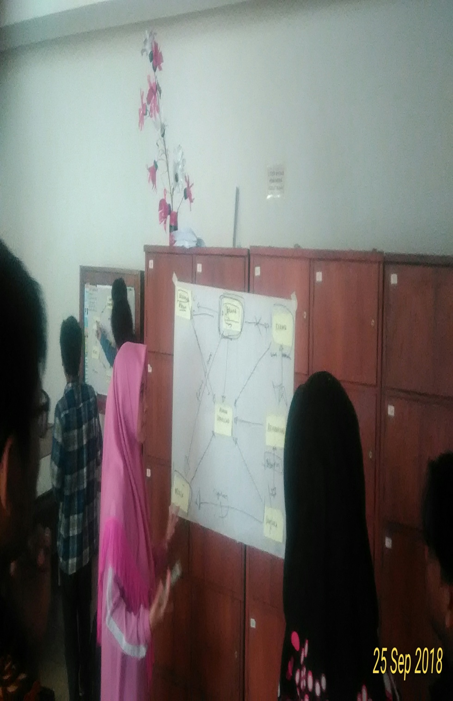
5. Concept Map
Tentukan topic.
Beri tugas .
Minta mahasiswa/kelompok brainstorming, memilih 6-8 konsep, membuat gambar/ konsep map, menghubungkan antar konsep dan memberi label.
Minta mahasiswa untuk mendiskusikannya dengan teman sebelah.
Klarifikasi.

Slide 45
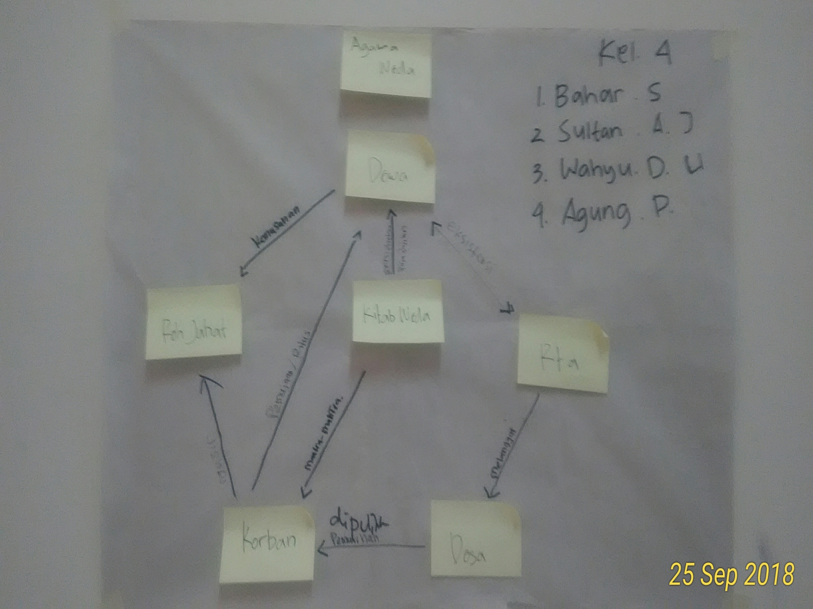
Concept Map
Mahasiswa

Slide 46
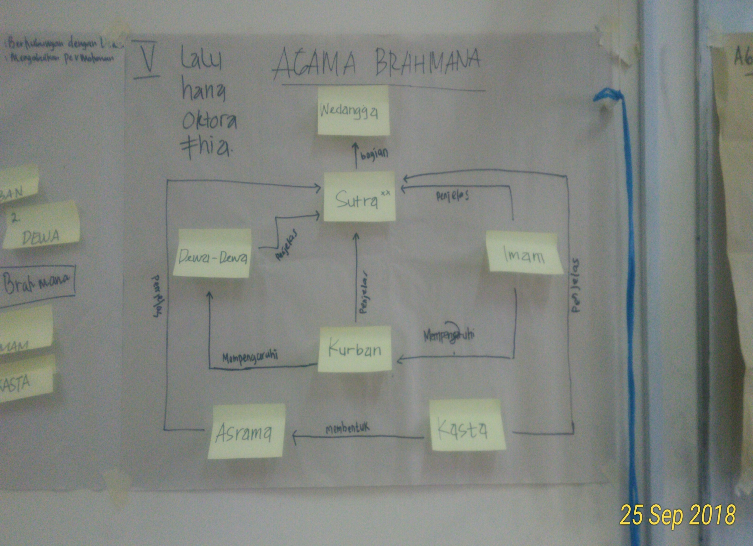
Concept Map
Mahasiswa

Slide 47
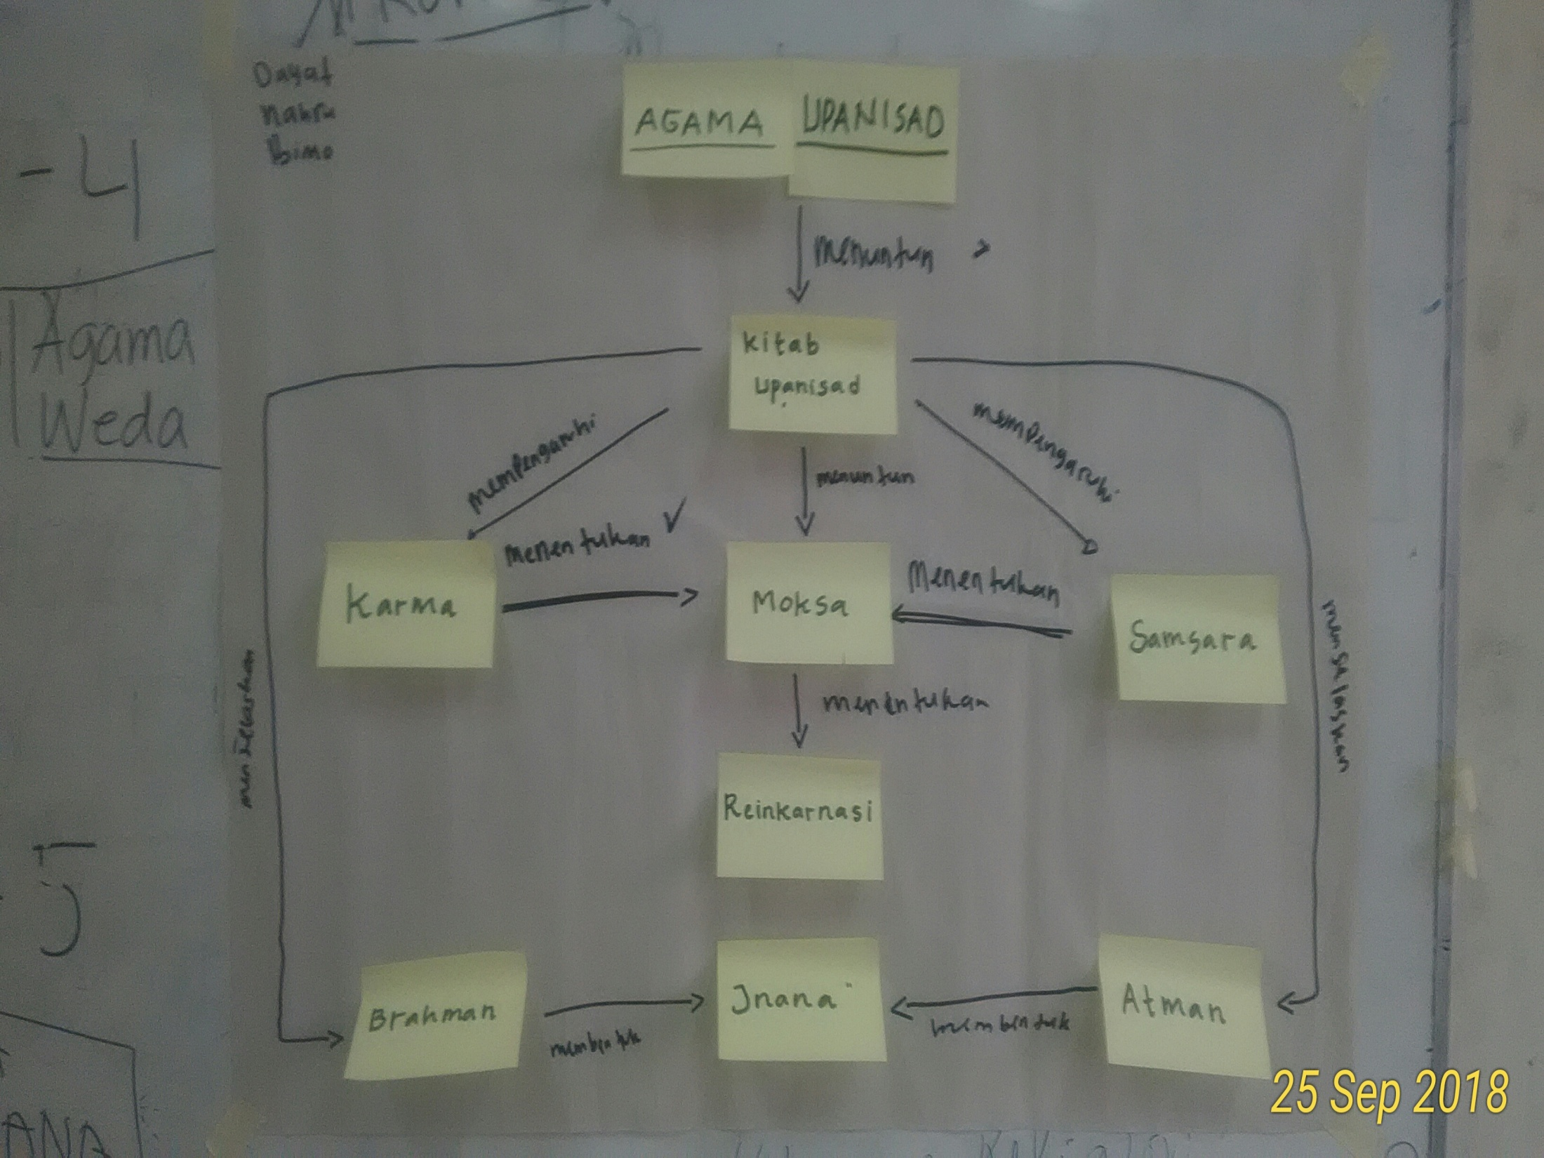
Concept Map
Mahasiswa

Slide 48
6. Brainstorming
Tentukan topic.
Minta mahasiswa melakukan curah gagasan terkait tema.
Minta mahasiswa menuliskan hasil curah gagasan.
Minta mahasiswa menggabungkan hasil curah gagasan dalam konsep-konsep pokok.
Klarifikasi.

Slide 49
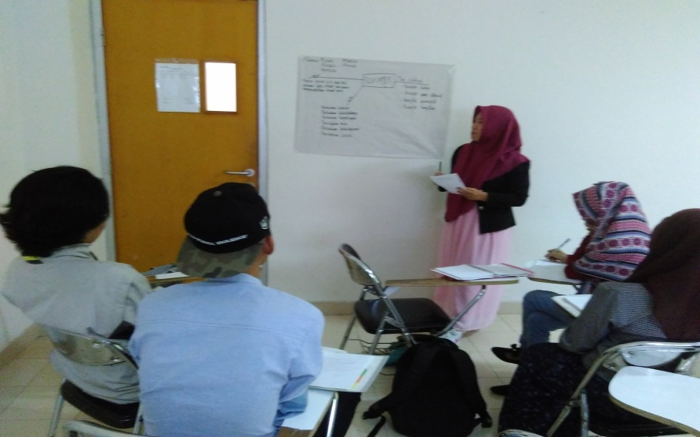
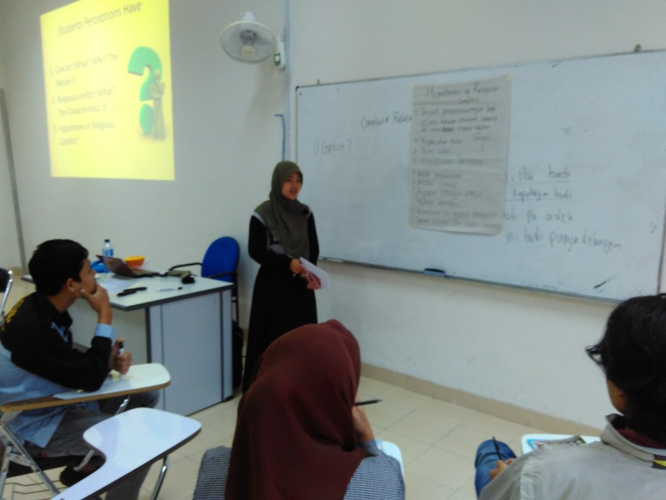
7. Gallery Session
Tentukan topic.
Bagi kelompok dan beri tugas kelompok.
Tempel hasil kerja kelompok di dinding kelas.
Minta mahasiswa mengunjugi hasil kerja kelompok lain dan membuat catatan atas hasil kunjungan tsb.
Diskusi kelas.
Klarifikasi.

Slide 50
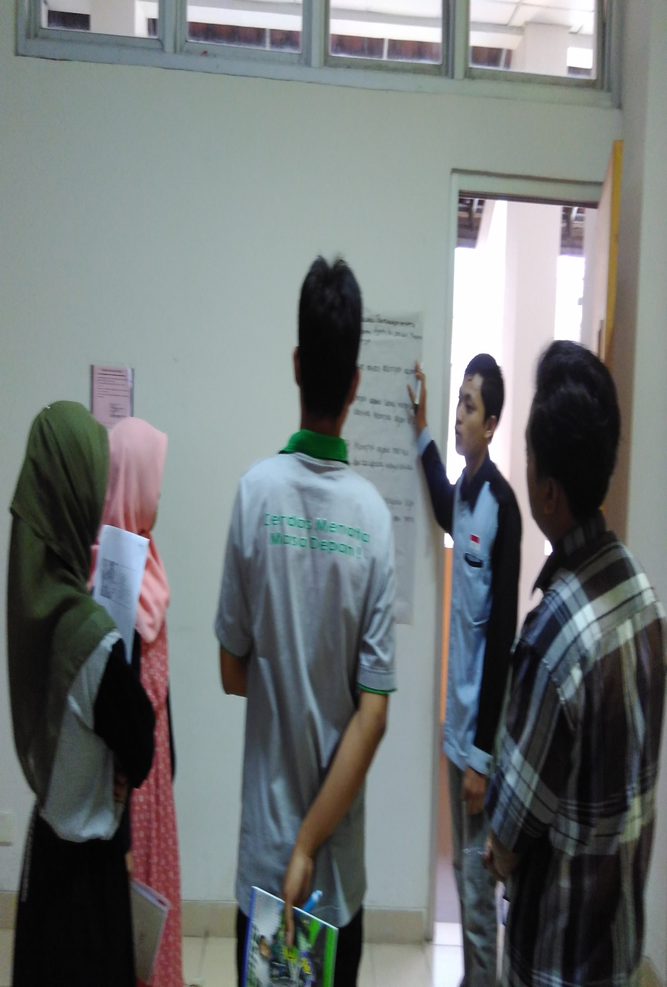
8. Do it Yourself (D.I.Y)
Tentukan topik.
Beri pengantar perkuliahan.
Beri contoh.
Minta mahasiswa mengerjakan.
Klarifikasi.

Slide 51
9. Drafting Guide
(Perumusan CPL & KATP)
Tentukan topik.
Minta mahasiswa tugas untuk merumuskan hal-hal rinci (aspek-aspek) tentang tema.
Diskusi kelas besar.
Dosen mengevaluasi hasil tugas.
Klarifiaksi.

Slide 52
10. Teaching Feed back
(Taksonomi dan A-B-C-D)
Tentukan topik.
Beri pengantar/penjelasan ttg topik
Beri tugas
Klarifikasi.

Slide 53
11. Focus Group Discussion
( + dan – ceramah)
Tentukan topic.
Bagi kelompok.
Beri tugas berbeda untuk setiap kelompok.
Elisitasi jawaban kelompok.
Ajak mahasiswa untuk menyimpulkan hasil elisitasi jawaban (Diskusi Kelas Bear)
Klarifikasi.

Slide 54
12. Active Sharing Knowledge
(Intro to Active Learning)
Tentukan topic.
Bagi kelompok.
Beri tugas kelompopk.
Minta setiap kelompok mengerjakan tugas masing-masing.
Putar jawaban kelompok dan minta setiap kelompok merespon jawaban kelompok lain.
Putar lagi sampai jawaban kembali ke kelompok pemilik.
Klarifikasi.

Slide 55
13. Every One is A Teacher Here (Review)
Tentukan topik.
Minta setiap mahasiswa menuliskan 1 pertanyaan.
Kumpulkan pertanyaan dan bagikan kembali pertanyaan tsb (pastikan mhswa tidak dapat pertanyaannya).
Minta salah satu, dua, tiga mhswa membacakan pertanyaan n jawabannya.
Minta mahasiswa lain mengomentari, menambahkan jawaban.
Lanjut ke pertanyaan 2, 3, dst.
Klarifikasi.

Slide 56
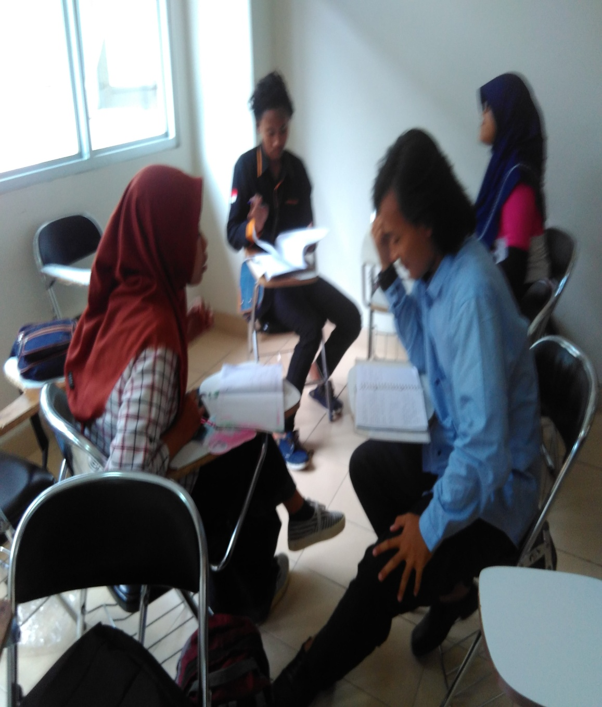
14. The Power of Two
Tentukan topik.
Beri tugas individu (Think)
Minta mahasiswa mendiskusikan jawaban secara berpasangan (Pair)
Elisitasi jawaban berpasangan (Share)
Diskusi kelas besar
Klarifikasi.

Slide 57
15. Dynamic True or False
Tentukan topik
Bagi kelompok.
Bagi teks dan minta kelompok memahami.
Minta setiap kelompok menulis nomor.
Beri setiap kelompok pertanyaan berbeda dan minta untuk menjawabnya.
Putar kertas pertanyaan sampai setiap kelompok menjawab semua.
Diskusi kelas besar.
Klarifikasi.

Slide 58
16. Info Search
Tentukan topik.
Bagikan pertanyaan terkait tema (bisa dalam Kelompok).
Bagikan teks/bacaan terkait tema.
Diskusi kelas besar.
Klarifikasi.

Slide 59
17. Reading Guide
Tentukan topik.
Bagi setiap mahasiswa teks, minta mahasiswa membaca teks tersebut dan memberi catatan pinggir.
minta mahasiswa membaca kembali teks sambil melengkapi lembar penuntun (bagikan lembar penuntun saat ini).
Minta mahasiswa mendiskusikan dengan teman sebelah.
Diskusi kelas besar.
Klarifikasi.

Slide 60
18. Metaplano Session
Tentukan topik.
Bagi kelompok dan gambar.
Minta setiap kelompok memaknai gambar dalam rumusan-rumusan terkait dgn tema.
Presentasi kelompok.
Minta kelompok lain mengomentari
Klarifikasi.

Slide 61
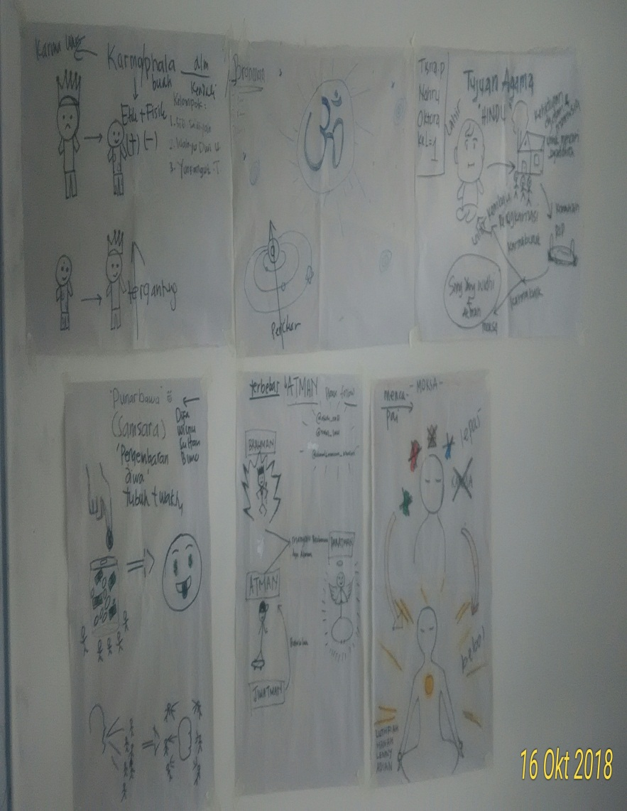
Describing Picture
Tentukan topik.
Bagikan kelompok sesuai segment tema)
Bagi teks bacaan (jika sebelumnya mhswa belum meringkas)
Diskusi kelompok sesuai tema masing-masing.
Minta setiap kelompok menggambarkan pemahaman mereka dalam bentuk GAMBAR
Presentasi kelompok.
Klarifikasi.

Slide 63
COURSE DESIGN PROCESS
CONTENT
EVALUATION
LEARNING
COMPETENCY
STRATEGY

Slide 64
COURSE DESIGN PROCESS
CONTENT
(STANDAR ISI PEMBELAJARAN)
EVALUATION (STANDAR PENILAIAN PEMBELAJARAN)
LEARNING
COMPETENCY (STANDAR KOMPETENSI LULUSAN)
STRATEGY
(STANDAR PROSES PEMBELAJARAN)

Slide 65
Formatif
Waktu
Test
Sumatif
Lisan
Bentuk
Tertulis
Evaluasi
Non-test:
Observasi
Wawancara
Angket
checklist
Subyektif
Obyektif
-Esai
-Short answer
-B.S
-M.C
-Matching
Alternatif tes
1-Presence 6- Participation
2-Portfolio 7-Paper
3- Presentation 8-Practice
4-Performance 9-Proposal-writing
5-Progress report 10-Project

Slide 66
10 Ps
Paper
Presentation
Participation
Practice
Performance
Project
Portfolio
Progress Report
Proposal Writing
Presence

Slide 67
T E S:
SUATU PERTANYAAN/TUGAS UNTUK MEMPEROLEH INFORMASI TENTANG SESUATU, YANG SETIAP BUTIRNYA MEMPUNYAI JAWABAN YANG DIANGGAP BENAR.
PENGUKURAN:
PEMBERIAN ANGKA KEPADA SUATU ATRIBUT ATAU KARAKTERISTIK TERTENTU YANG DIMILIKI OLEH ORANG, HAL, ATAU OBYEK TERTENTU MENURUT ATURAN ATAU FORMULASI YANG JELAS.
PENILAIAN:
SUATU PROSES UNTUK MENGAMBIL KEPUTUSAN DENGAN MENGGUNAKAN INSTRUMEN TES MAUPUN
NON-TES.

Slide 68
Pedoman Penskoran
(Marking Scheme)

Slide 69
Marking Scheme
No
Topik Bahasan
1
Temuan penelitian tentang konflik penyebab apostasy:
Caplovits (1992) kualitas relasi dengan orang tua (10)
Brown (1990) kurang penanaman agama di keluarga (10)
Dudley (1987) kekerasan dalam keluarga (10)
30
2
Indikator:
Keterlibatan dalam agama…..…… Dimensi ritual (5)
Do’a harian ………………..…..... Dimensi ritual (5)
Keyakinan/akidah………….….… Dimensi ideologis (5)
Pengalaman agama…………..…... Dimens eksperiensial (5)
Menghadiri ritual jama’ah…......... Dimensi ritual (5)
Keanggotaan dlm lemb. Agama . Dimensi Konsekuensial (5)
30
3
a. Individu religius lebih sehat karena:
- agama mengatur makan/minum, larangan alkohol,narkoba (10)
- agama mengatur perilaku seks (10)
b. Peran agama dalam integrasi sosial;
- Identitas agama, anti agresivisme (10)
- Ide agama nasional, penyebab konflik (10)
40

Slide 70
Mata kuliah : Kritik Sastra Bobot : 2 sks
Tgl/Jam : ..................... Ruang : ....................
Sifat ujian : Buku Terbuka Dosen : .....................
Catatan:
    Pastikan TULISAN anda dapat dibaca orang lain,
    Pastikan Anda mengikuti rambu-rambu setiap soal atau tugas.
    Bacalah semua soal atau tugas terlebih dahulu dengan cermat.
Bait-bait lagu Atas Nama Cinta yang dilantunkan oleh Rossa membawa pesan tertentu. Uraikan apa, bentuk dan fungsi cinta dari lirik lagu dari sudut perspektif teori strukturalisme murni dalam satu paragraf. (20)
Novel Ayat-Ayat Cinta karya Habiburrahman Elshirazy menjadi salah satu karya best seller terbukti diterbitkannya berulang kali. Uraikan kritik Anda tentang keindahan novel itu berdasarkan teori strukturalisme murni Robert Stanton dalam tiga paragraf. (35)
Novel Laskar Pelangi (2005) karya Andrea Hirata juga mendapat
respon pembaca yang sangat luar biasa terbukti terbit beberapa kali dalam setahun. Mungkin novel itu merupakan refleksi pengalaman hidup pengarang. Buktikan bahwa novel itu merupakan gambaran realitas masyarakat tertentu berdasarkan teori strukturalisme genetik dalam empat paragraf. (45)

Slide 71
No | Kata Kunci | Nilai sub-item | Nilai Item
1 | Tema: inti atau kristalisasi pandangan pengalaman cinta: bentuk Cinta: fungsi Cinta | 5 7.5 7.5 | 20
2 | Unsur Fakta Cerita: alur, tokoh dan latar Unsur Sarana Cerita: point of view, gaya bahasa Unsur Tema: Utama dan Pendukung | 10 10 15 | 35
3 | Deskripsi Intrinsik Latar Belakang Pengarang sebagai bagian kelompok Latar Belakang Sosial Abstraksi pandangan dunia pengarang | 10 10 10 15 | 45

Slide 72
SEKIAN DAN TERIMAKASIH

